Slide 1
CORONA DE VIDA
ESCUELA SABÁTICA
IGLESIA ADVENTISTA DEL 7° DÍA

Slide 3
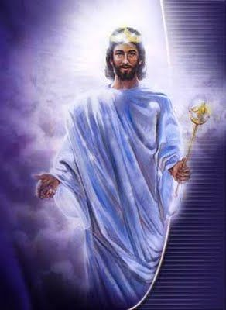
SERVICIO DE CANTO
#156 “A Cristo coronad”, #282 “¡Brilla Jesús!”,
#63 “Al Rey adorad”.

Slide 5
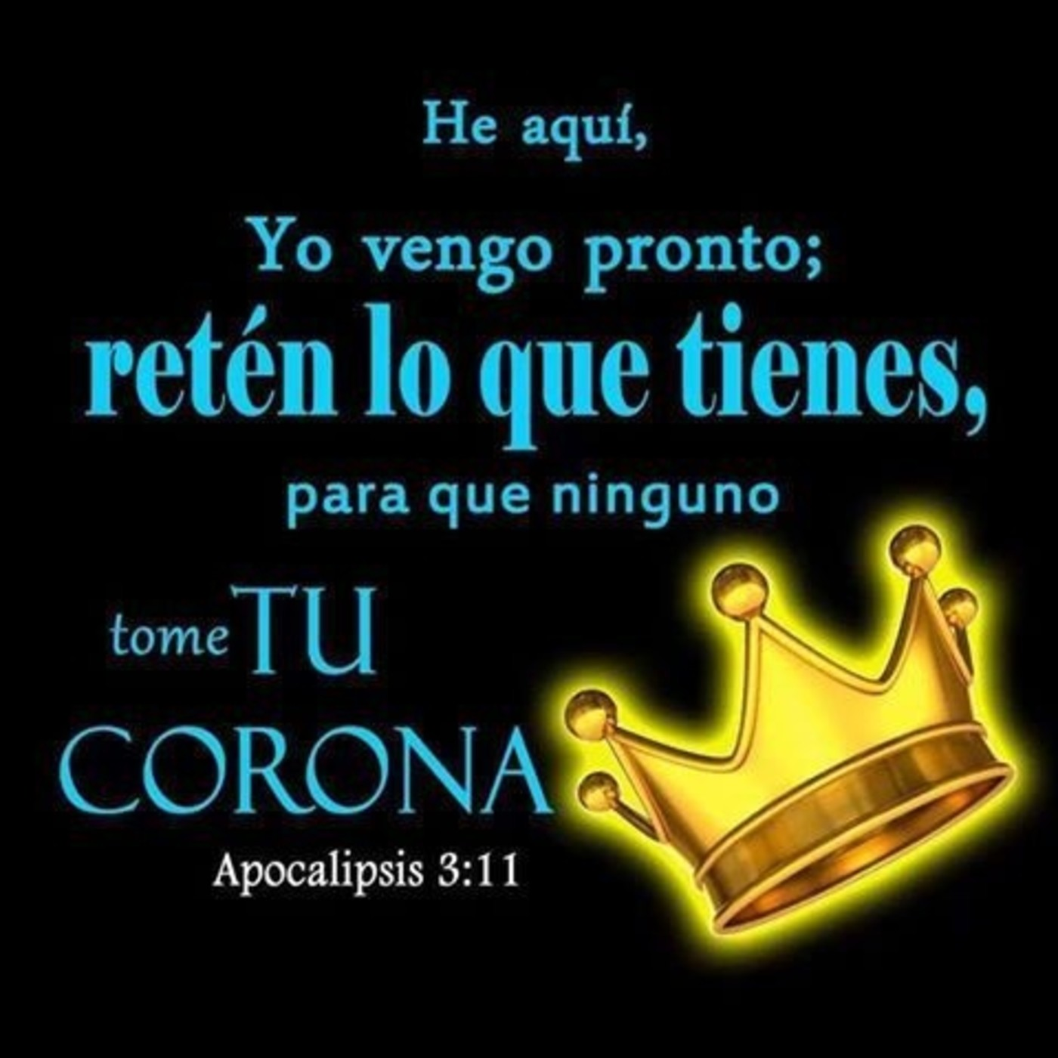
LECTURA BÍBLICA

Slide 6
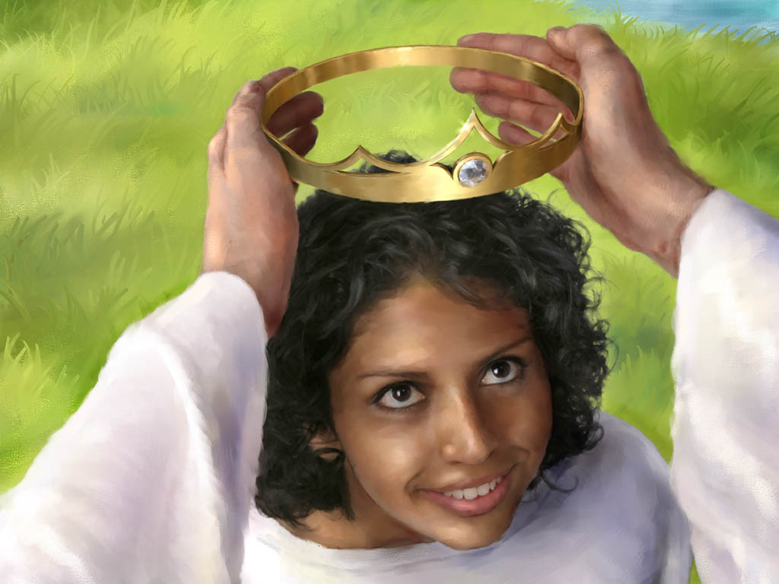
PROPÓSITO
Reafirmar nuestra fe en la segunda venida de nuestro Señor Jesucristo y anhelar la corona de la vida eterna que nos colocará, cuando nos llame por nombre.

Slide 7
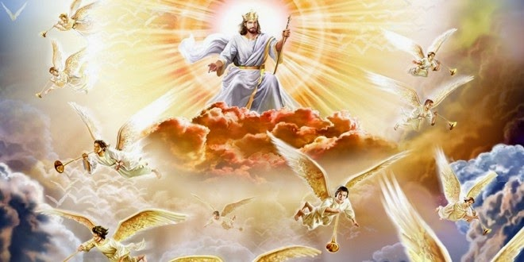
Dios conoce nuestra fuerza, sabe que deseamos conservar su palabra y que la hemos guardado, que no negamos su nombre, y desea que hoy reafirmemos la promesa de su segunda venida reteniendo lo que hemos creído, para que ninguno tome nuestra corona.

Slide 8
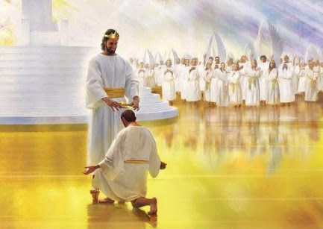
• La Biblia nos habla cinco veces acerca de coronas para los creyentes y las cuales recibirán según Dios las conceda.

Slide 9
• La corona se da a quien vence; a quien supera la prueba, pero siempre en el ámbito de la victoria que es en Cristo Jesús, y jamás fuera de ese contexto.

Slide 10
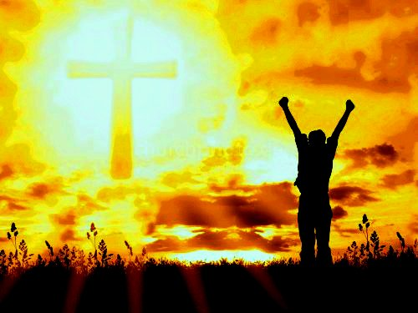
• Las coronas representan la victoria de Cristo en nosotros, y somos receptores de esa victoria.

Slide 11
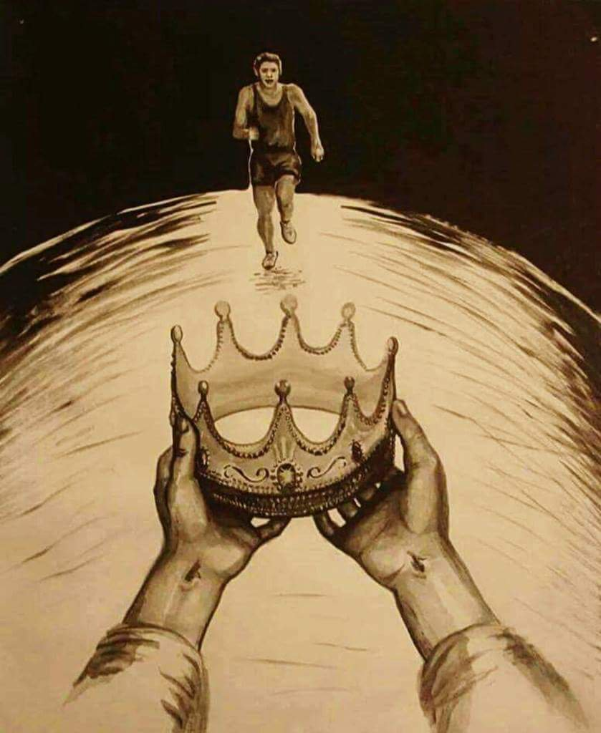
• En la Biblia se compara la vida eterna con la diadema (corona) que se entregaba en las victorias atléticas.

Slide 12
HIMNO DE ALABANZA

Slide 13
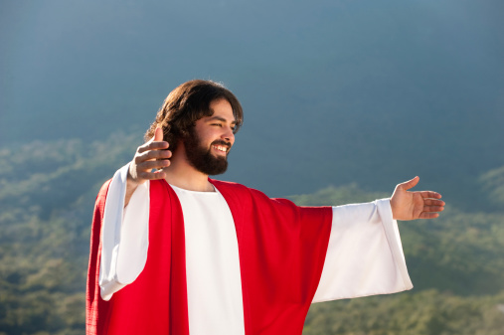
¡Queridos hermanos! Hoy reunidos todos, podemos contemplar el anhelo y deseo de nuestro Señor Jesucristo de estar con sus hijos!

Slide 14
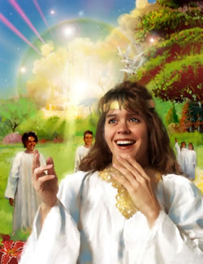
“Vi un gran número de ángeles que traían de la ciudad gloriosas coronas: Una corona para cada santo, con su nombre escrito.
A medida que Jesús requería las coronas, los ángeles se las
presentaban, y con su propia mano derecha el amante Jesús colocaba las coronas sobre las cabezas de sus
santos” SVC, p.59

Slide 15
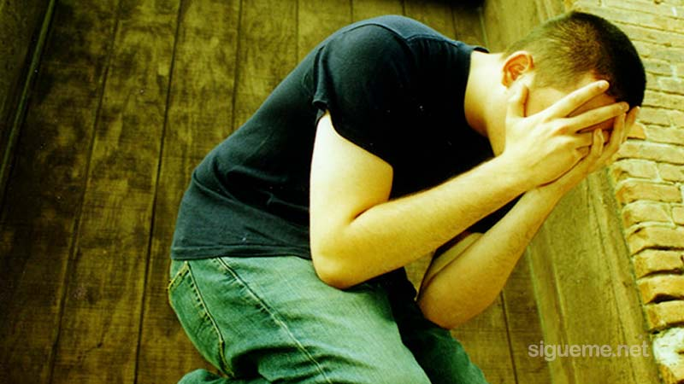
Si algunas veces nos hemos sentido tentados por el enemigo de Dios, podemos confiadamente elevar una
oración a Dios, solicitar su ayuda oportuna.
Sin importar el lugar, el momento, nuestro Señor nos escucha

Slide 17
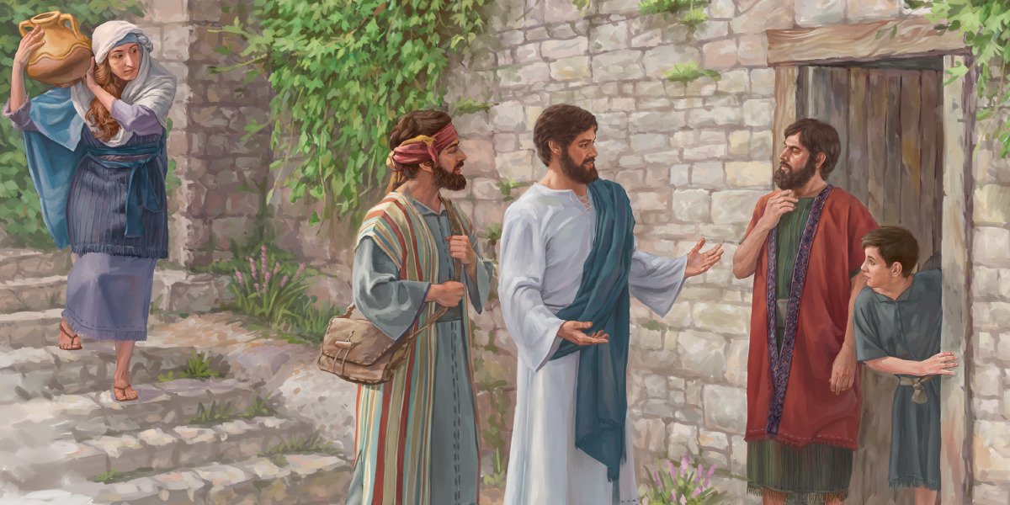
NUEVO HORIZONTE
EVANGELISMO
UN MODELO DE EVANGELISMO EXITOSO

Slide 18
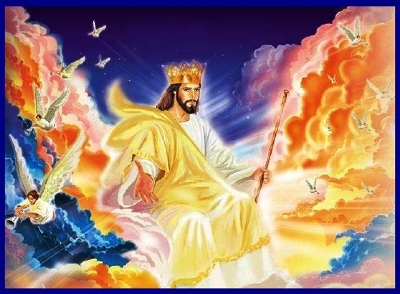
“Y cuando aparezca el Príncipe de los pastores, vosotros recibiréis la corona incorruptible de gloria” 1 Pedro 5:4

Slide 19
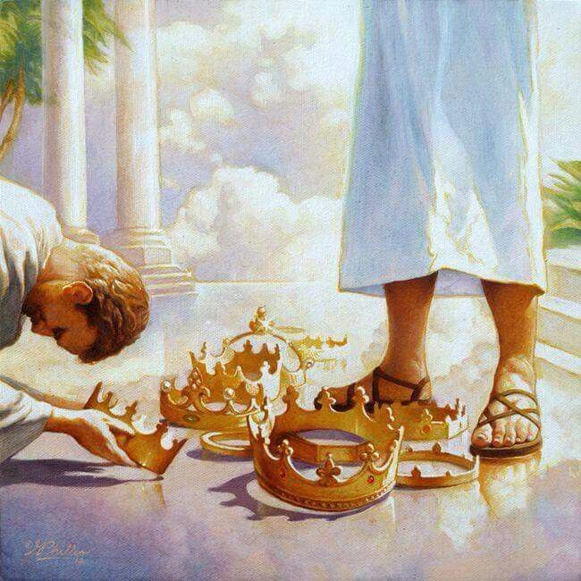
HIMNO ESPECIAL
#154 “Dad gloria al cordero Rey”

Slide 20
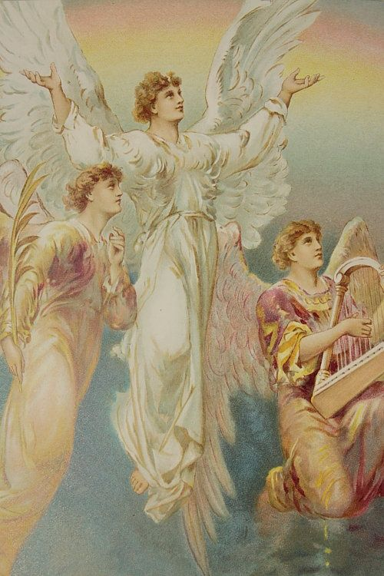
“…De la misma manera los ángeles trajeron las arpas, y Jesús las presentó también a los santos.
Los ángeles
que dirigían dieron el tono primeramente, y luego toda voz se elevó en alabanza agradecida y feliz, y toda
mano se deslizó diestramente sobre las cuerdas de las arpas, arrancando melodiosa música en ricos y perfectos acentos. . .”
SVC p.59.

Slide 21
MISIONERO MUNDIAL

Slide 22
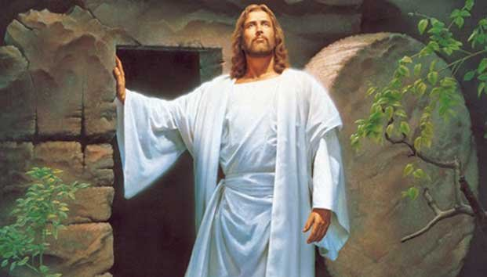
“Bendito el Dios y Padre de nuestro Señor Jesucristo, que según su grande misericordia nos hizo renacer
para una esperanza viva, por la resurrección de Jesucristo de los muertos, para una herencia incorruptible,
incontaminada e inmarcesible, reservada en los cielos para vosotros” 1 Pedro 1: 3-4.

Slide 23
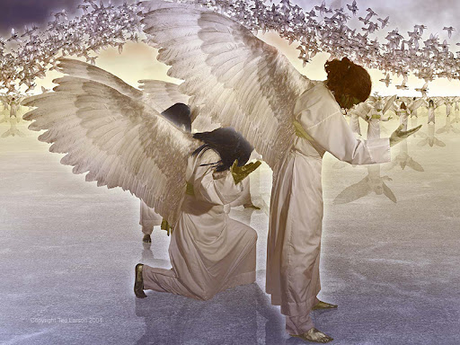
“Vi un gran número de ángeles que traían de la ciudad gloriosas coronas, una corona para cada santo, con
su nombre escrito encima. Cuando Jesús pedía las coronas,
los ángeles se las presentaban, y con su propia
mano derecha, el amante Salvador las colocaba sobre las cabezas de los santos” SVC 390 (Apoc 3:11-12)

Slide 24
INFORME SECRETARIAL

Slide 25
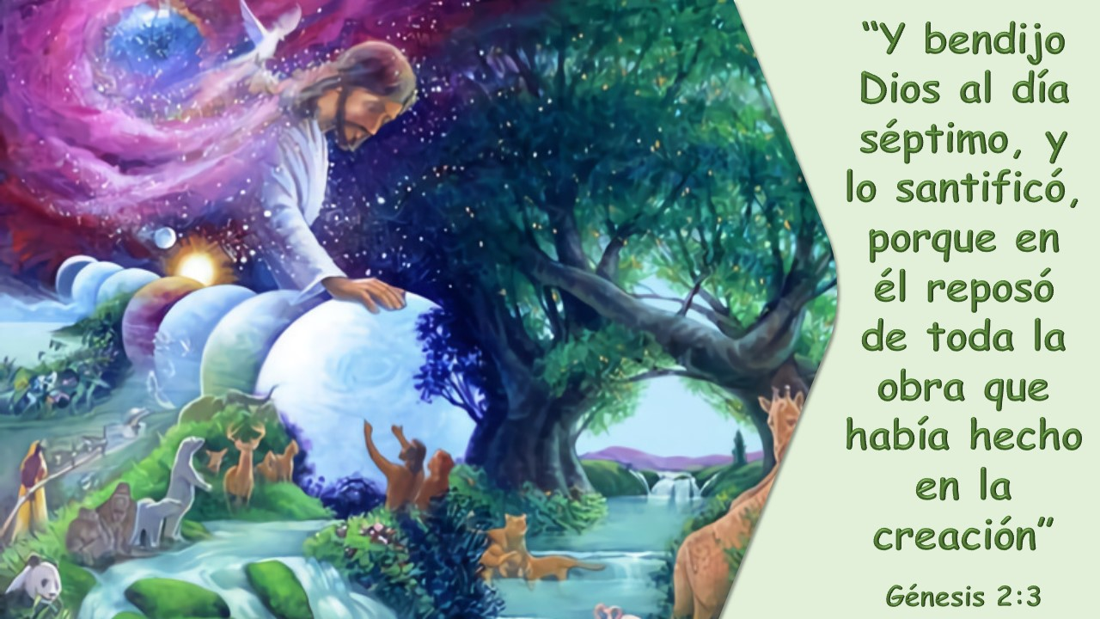
VERSÍCULO PARA MEMORIZAR

Slide 26
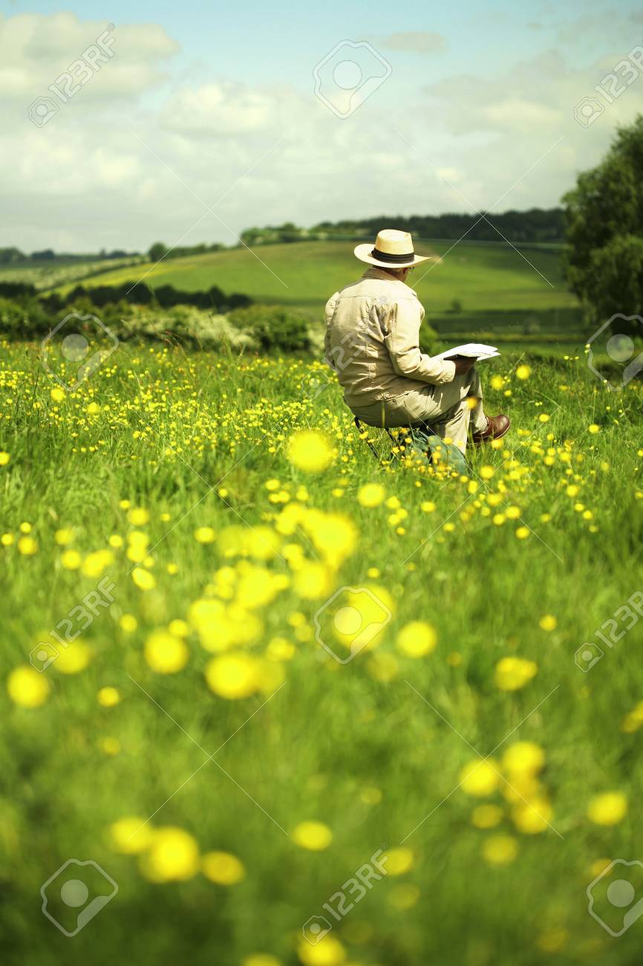
REPASO DE LA LECCIÓN # 9
LOS RITMOS DEL DESCANSO

Slide 27
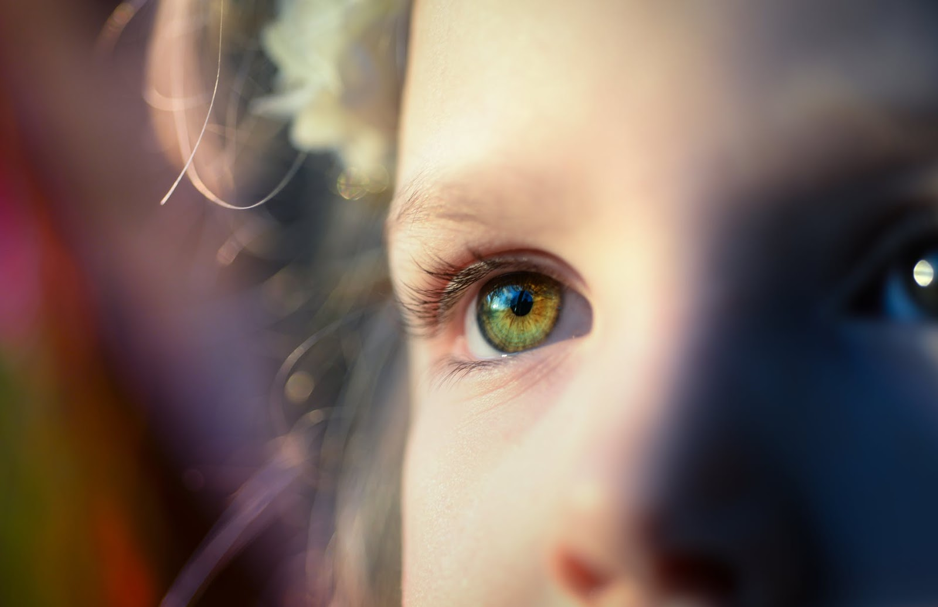
HIMNO FINAL
# 182 “VEREMOS A CRISTO”

Slide 28
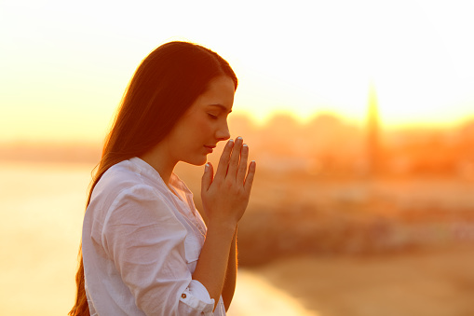
ORACIÓN
FINAL

